Slide 1
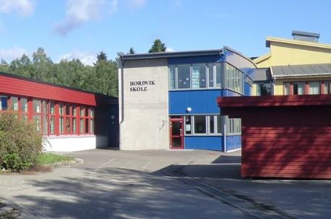
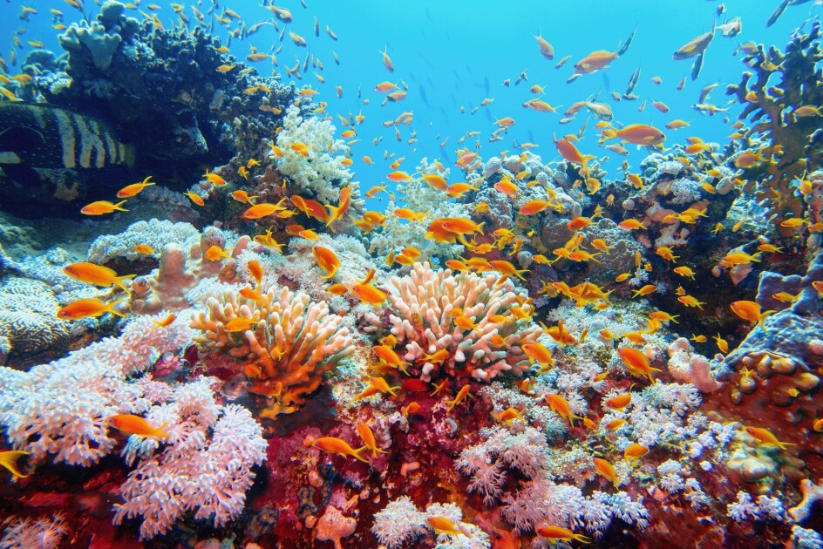


Hordvik skole
Aktiv læring i samspill
UKEPLAN FOR 3.TRINN
Uke 17
PÅ SKOLEN | MANDAG | TIRSDAG | ONSDAG | TORSDAG | FREDAG
Tema: | 3. deling 3. deling 3. deling | Stasjoner Stasjoner Stasjoner | Tema Grublis Lesing Utegym | Uteskole/Tema Uteskole/Tema Lesing | Norsk Matte Utelek
DAGEN SLUTTER: | 12.45 | 12.45 | 13.45 | 12.45 | 12.45
Ukelekse
 | Les teksten om blåhvalen, og svar på spørsmålene som hører til. Husk å svar med hele setninger. Gjør mattearket.
Ordenselever:
Leander og Adele

Slide 2


Hordvik skole
Aktiv læring i samspill
LÆRINGSMÅL |  | UKENS INFO
Lese | Lese med sammenheng og forståelse, og bruke enkle strategier for leseforståelse | Hei foresatte 😊 Vi har kommet godt i gang med temaet havet i klassen. Elevene har vist stor nysgjerrighet og engasjement! Så langt har vi blant annet lært om krabben, hvordan den lever, hva den spiser, og hvordan den beskytter seg. Vi har også hatt en kjekk aktivitet der vi lagde vår egen «skattekiste», som besto av laks og grønnsaker på bål. Det var en veldig fin opplevelse for elevene. I tillegg har vi undret oss sammen over alt det spennende som finnes i det store havet, både av dyr og planter. Denne uken er det Verdens bokdag, og det markerer vi med ekstra fokus på lesing. Vi ønsker å skape leseglede og gode lesevaner hos elevene. Hvis noen har en bok de leser hjemme og har lyst til å ta den med på skolen, så er det veldig fint om de gjør det. Denne uken er det følgende elever som skal på tur på torsdag: Emrik, Emil, Gyri, Alvilde, Leonard, Esme, Sebastian, Ellinor, Stephanine, Ara, Eline, Sander, Aria, Leander, Adele og Abigail. Husk å sende med klær etter været 😊 Til slutt vil vi informere om at Monica er borte på kurs hele onsdag. Svømmingen utgår dessverre neste uke på grunn av en akutt reparasjon av bassenget. Ha en fin uke videre! 🌊📚
Skrive | Jeg kan bruke ord med diftonger når jeg skriver setninger.
Regne | Utforske multiplikasjon ved telling.
Engelsk | Kan forstå og bruke enkle engelske ord for noen sjødyr.
 | Selvhevdelse: Tørre å si i fra om hva vi mener og tenker- på en snill måte.
 | Ukens sang: Vi e Bergen m7 tegn
KONTAKTINFORMASJON: FAU: fauhordvikskole@gmail.com Vi bruker Vigilo til standard kommunikasjon og fraværsmeldinger. Ved planlagt fravær er det ønskelig at dette meldes i god tid. Ved sykdom og annet akutt fravær må det meldes i Vigilo senest kl. 08.00. Hvis dere ikke har fått meldt inn før kl. 08.00, må dere ringe kontoret for å gi beskjed (tlf: 53 03 67 00) Dersom dere skal sende informasjon som inneholder personopplysninger ønsker vi at dere bruker kontaktskjemaet som ligger på skolens hjemmeside.

